Slide 1
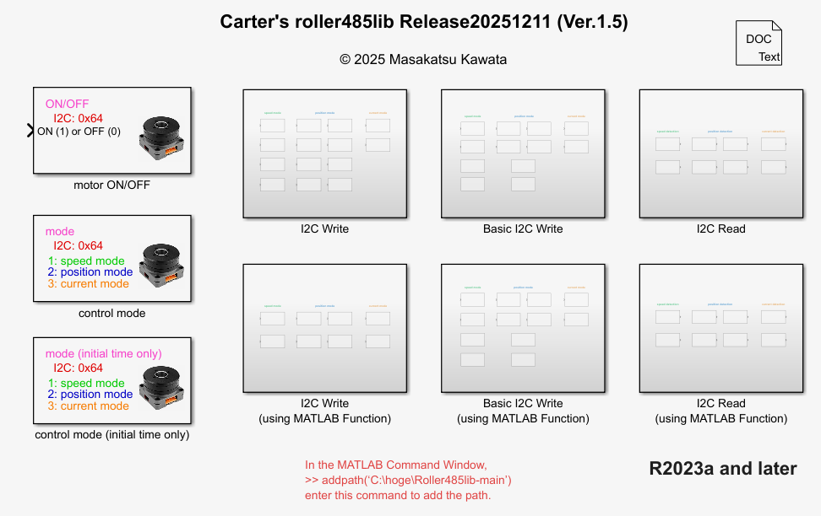

position mode の PID ゲイン設定の
アドレスの間違いを修正

Slide 2
